Slide 1

El mal uso de la tecnología en niños y adultos

Slide 2
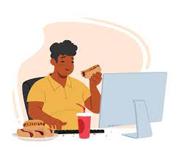
Causa obesidad

Slide 3
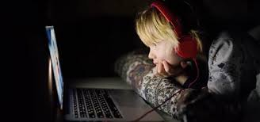
Dificultades para dormir

Slide 4
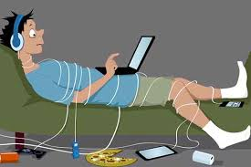
Produce aislamiento y depresión

Slide 5
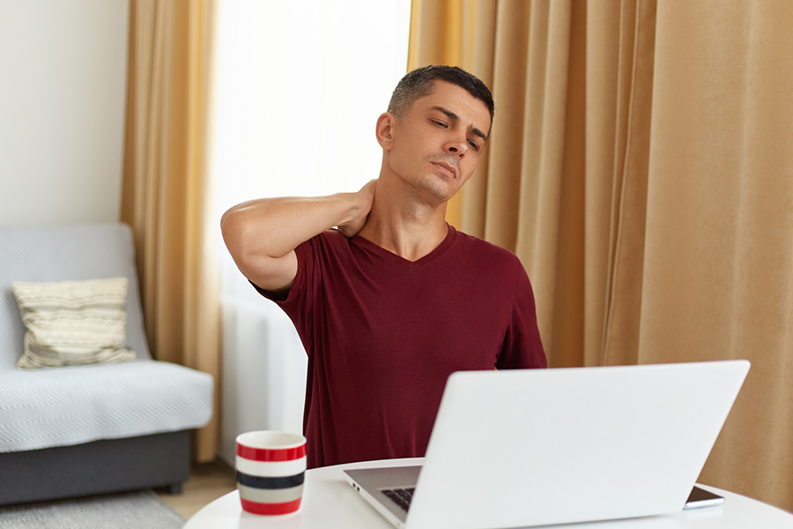
Problemas en la columna

Slide 6
Sugerencias para usar menos las pantallas
Salir al aire libre con amigos
Hacer deporte
Leer un libre
Respetar los limites de horario
No usar pantallas antes de dormir

Slide 7
Alumna : Guillermina Mas
Grado : 5to A

